Slide 1
СЛИЧНОСТ ТРОУГЛОВА
- УТВРЂИВАЊЕ -

Slide 2
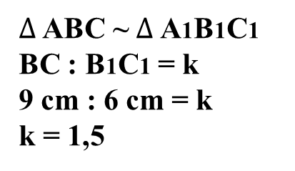
1. Задатак Троугао АВС је сличан са троуглом А1В1С1. Израчунати обиме тих троуглова ако су задане неке од њихових страница, АВ = 6 cm, A1C1 = 4,8 cm, BC = 9 cm и B1C1 = 6 cm.
АВ = 6 cm
A1C1 = 4,8 cm
BC = 9 cm
B1C1 = 6 cm
O , O1 = ?
C
$∆$ ABC ~ $∆$ A1B1C1
BC : B1C1 = k
9 cm : 6 cm = k
k = 1,5
C1
A
B
A1
B1
O = AB + BC + AC
O = 6 cm + 9 cm + 7,2 cm
O = 22 , 2 cm
O1 = A1B1 + B1C1 + A1C1
O1 = 4 cm + 6 cm + 4,8 cm
O1 = 14, 8 cm
AB : A1B1 = k AC : A1C1 = k
A1B1 = AB : k AC = k ∙ A1C1
A1B1 = 6 cm : 1,5 AC = 1,5 ∙ 4,8 cm
A1B1 = 4 cm AC = 7,2 cm

Slide 3
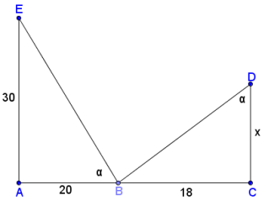
2. Задатак
Посматрајући слику одреди дужину DC.
D
∢ EAB = ∢ BCD = 90°
∢ ABE = ∢ CDB = α ⇒
∢ BEA = ∢ DBC ⇒
$∆$ ABE ~ $∆$ BCD
Насупрот једнаких углова налазе ce пропорционалне странице.
АЕ : ВС = АВ : DC
30 : 18 = 20 : x
30 ∙ x = 20 ∙ 18
30 ∙ x = 360
x = 360 : 30
x = 12
DC = 12

Slide 4
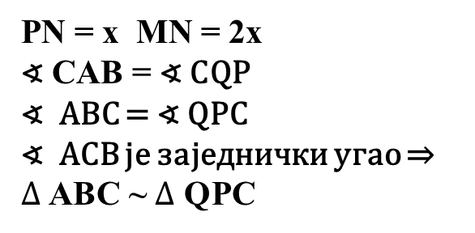
3. Задатак
У троугао АВС, основнице АВ = 10 cm и њене висине hc = 5 cm уписан је правоугаоник MNPQ (MN $∈$ AB, P $∈$ BC, Q $∈$ AC). Израчунај површину правоугаоника ако је једна његова страница два пута дужа од друге.
C
AB = c = 10 cm
hc = 5 cm
MN = 2 PN
Pp = ?
PN = x MN = 2x
∢ CAB = ∢ CQP
∢ ABC = ∢ QPC
∢ ACB је заједнички угао ⇒
$∆$ABC ~ $∆$ QPC
hc -x
hc
P
Q
AB : QP = hc : (hc – x)
10 : 2x = 5 : (5 – x)
10 ∙ (5 – x) = 2x ∙ 5
50 – 10x = 10x
20x = 50
x = 2,5 cm = PN
2x = 5 cm = MN
Pp = MN ∙ PN
Pp = 12,5 cm²
x
A
M
2x
N
B
c

Slide 5



4. задатак Примјеном сличности на правоугли троугао АВС одреди дужину катета и хипотенузине висине, ако је хипотенуза с = 13 cm и одсјечак на хипотенузи q = $\frac{25}{13}$ cm.
c = 13 cm
q = $\frac{25}{13}$ cm
a, b, h = ?
c = p + q
p = c – q
p = 13 - $\frac{25}{13}$
p = $\frac{144}{13}$ cm
C
b
a
β
α
h
$∆$ABC ~ $∆$DBC
c : a = a : q
a² = c ∙ q
a² = 13 ∙ $\frac{25}{13}$
a² = 25
a = 5 cm
$∆$ABC ~ $∆ ADC$
c : b = b : p
b² = c ∙ p
b² = 13 ∙ $\frac{144}{13}$
b² = 144
b = 12 cm
$∆$ADC ~ $∆ DBC$
p : h = h : q
h² = q ∙ p
h² = $\frac{25}{13}$ ∙ $\frac{144}{13}$
h² = $\frac{3 600}{169}$
h = $\frac{60}{13}$ cm
α
β
A
p
D
q
B
c

Slide 6
ЗАДАЋА
Збирка задатака:
стр. 89, задатак 50
стр. 95, задатак 99
стр. 95, задатак 103, а)

